Slide 1



APRESENTAÇÃO
2ªSPRINT
Monitoramento do cultivo de soja

Slide 2





2883 a.C
1960
1894 d.C
2020
2º

Slide 3







Contextualização
Crescimento
Mato Grosso do Sul
(%)
Produção
Global
8%
34,15%
31,71%
15,43%

Slide 4









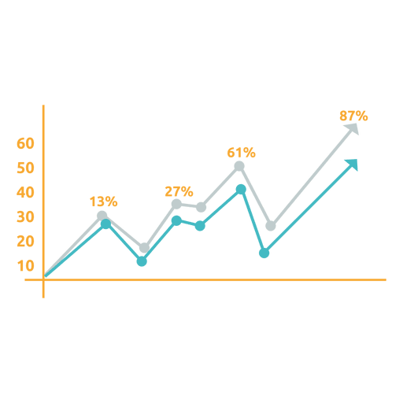



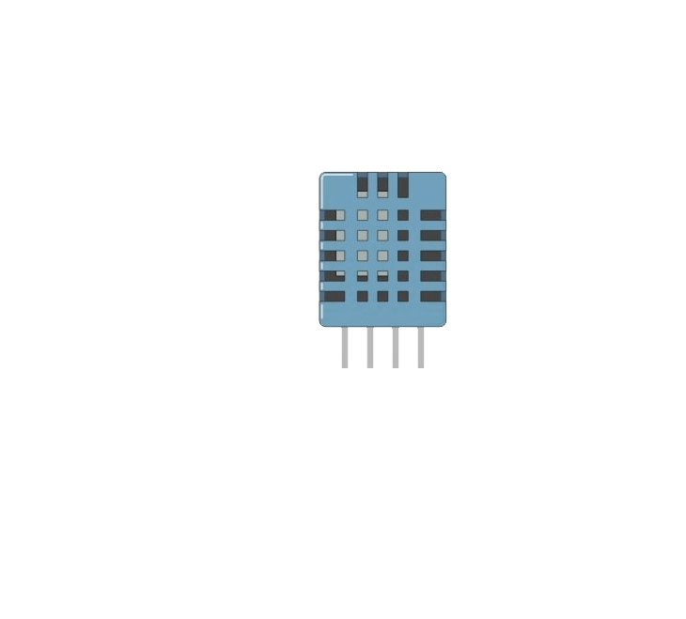

Nuvem
Emissão de Dados Para a Nuvem
SOJA
Usuário
Análise-Histórico
Leitura dos Dados em Tempo Real
SOJA
80% Nublado 20°C Sensor:A1
Sensor
Notes:
Vocês vão precisar me explicar umas coisas aqui....

Slide 5






DIAGRAMA
1
2
3
4
5
Instalar
Registrar
Analisar
Agir
Colher

Slide 6

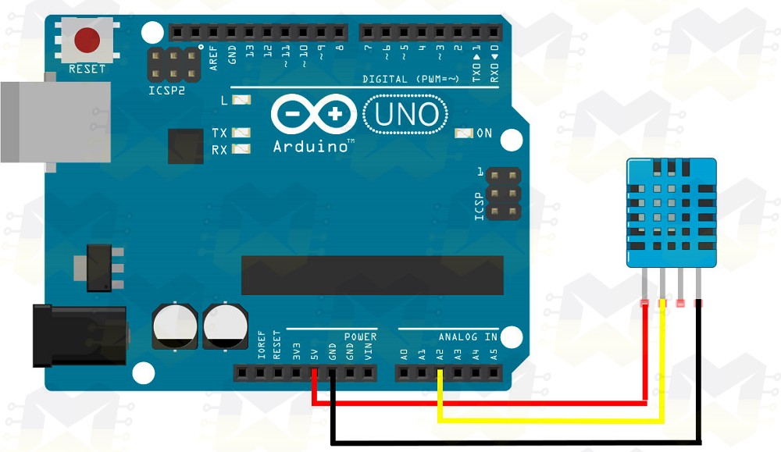



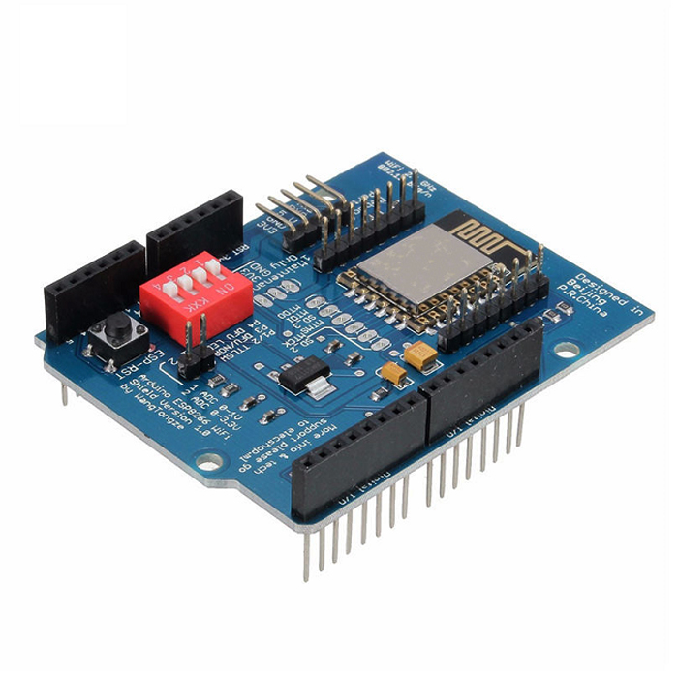



















LLD
Sensor DHT 11 & Arduino UNO
Jumper
Arduino UNO
+
Shield esp8266
Jumper
AZURE
Notebook HP I7, 4GB RAM com Node.js e IDE Arduino
Internet
Roteador Wireless 300Mbps
Captura de Dados
Processamento de Dados
Cliente

Slide 7




SITES
SIMULADOR
FINANCEIRO
INSTITUCIONAL
DASHBOARD

Slide 8

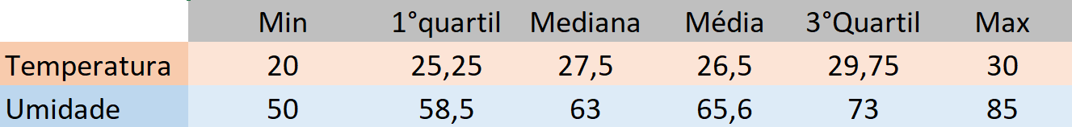
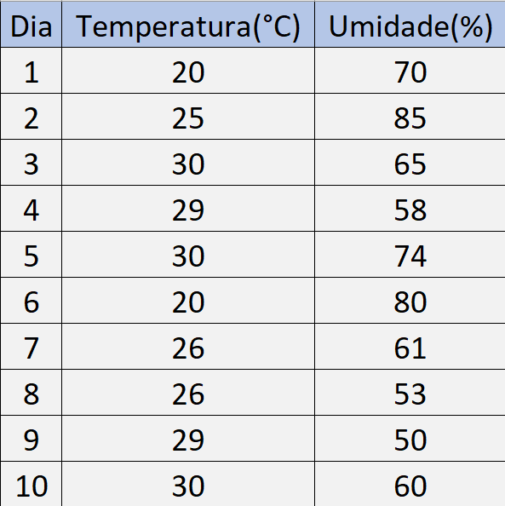
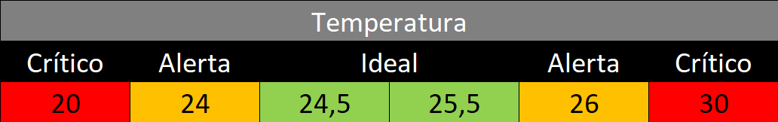
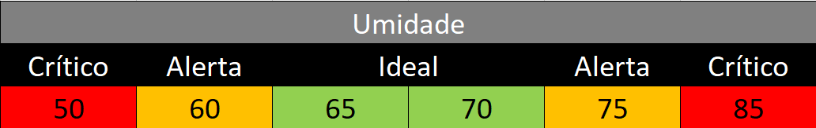
SIMULADOR

Slide 9

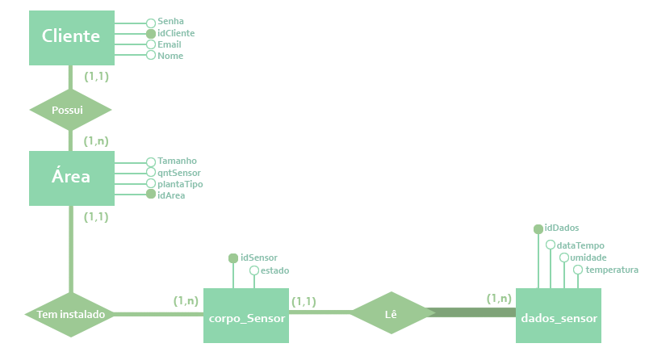
MODELAGEM DE
DADOS

Slide 10
FERRAMENTA
DE
TRABALHO

Slide 11



Planilha Backlog de requisitos
ID | Requisito | Classificação | Tamanho /Dificuldade | Ordem de execução | Sprint
1 | Criação do site institucional(protótipo) | Importante | 8 | 1 | 1º Sprint
2 | Criação da página de Cadastro | Essencial | 5 | 2 | 1º Sprint
3 | Interface de Dados Histórico para consulta do usuário | Essencial | 5 | 5 | 2ºSprint
4 | Criação da página de login do usuário | Essencial | 5 | 3 | 1º sprint
5 | Validação dos dados cadastrados no banco | Importante |  |  | 2ºsprint
6 | O software precisa ser flexível para todas as plataformas WEB | Desejável |  |  | 2ºSprint
7 | Interface de Dados em tempo real para consulta para o usuário | Essencial | 13 | 6 | 2ºSprint
8 | O software precisa contatar quando houver possíveis falhas | Desejavel |  |  | 2ºSprint
9 | Nosso software precisa ter uma leitura do ambiente de acordo com o cultivo para comparações ideais | Essencial |  |  | 2ºSprint
10 | O sistema analisa os dados para desenvolvimento de informações | Importante | 13 |  | 2ºSprint
11 | Edição do tipo de produto/planta | Essencial | 8 | 8 | 2ºSprint
12 | O software necessita ter um banco de dados para se comunicar com o backend | Essencial |  |  | 2ºSprint
13 | Implementação dos gráficos históricos de umidade | Essencial |  |  | 2ºSprint
14 | Implementação dos gráficos dos dados da previsão do tempo | Essencial |  |  | 2ºSprint
15 | Implementação dos gráficos de histórico de temperatura | Essencial |  |  | 2ºSprint
16 | O software deve enviar e-mails para comunicar o usuário sobre previsões | Desejável |  |  | 2ºSprint
17 | O software deve permitir efetuar manutenção | Desejável | 8 | 7 | 2ºSprint
18 | Utilização de sistema Arduino para realização do projeto | Essencial | 8 | 4 | 1ºSprint
19 | O sistema verifica o horário e dia com transmição em tempo real | Essencial |  |  | 2ºSprint
20 | Capitação de dados para o banco | Essencial |  |  | 1ºSprint
21 | Implementação dos sensores para o funcionamento do projeto | Essencial |  |  | 1º Sprint
22 | Criação da página de cadastro para administradores | Desejável |  |  | 1ºSprint
23 | Criação de banco de dados | Essencial |  |  | 1º Sprint
24 | Implementar de chave de validação do usuário | Desejável | 8 |  | 2ºSprint

Slide 12

REQUISITOS DA SPRINT
ID | Requisitos | Classificação | Tamanho | Ordem de execução
1 | Criação do site institucional (protótipo) | Importante | 8 | 1
2 | Criação da página de cadastro | Essencial | 5 | 2
3 | Criação da página de login do usuário | Essencia | 5 | 3
4 | Utilização de sistema Arduino para realização do projeto | Essencial | 8 | 4
5 | Capitação de dados para o banco | Essencial | - | -
6 | Implementação dos sensores para o funcionamento do projeto | Essencial | - | -
7 | Criação da página de cadastro para administradores | Desejável | - | -
8 | Criação de banco de dados | Essencial | - | -

Slide 13

PLANILHA DE RISCOS
ID | Descrição | Probabilidade | Impacto | Fator de Risco | Ação | Como
1 | Problema de conexão com internet | 3 | 3 | 9 | Mitigar | Ter dados móveis no celular para utilizar caso a conexão caia
2 | Integrante despreparado para Sprint | 1 | 1 | 1 | Evitar | Se preparar e ensaiar com o grupo
3 | Queda de energia | 2 | 3 | 6 | Mitigar | Checar e chamar por ajuda técnica se possível
4 | Sprint/projeto incompleta(o) | 1 | 3 | 3 | Evitar | Checar se tudo foi feito para não acontecer imprevistos
5 | Defeito no sensor | 2 | 3 | 6 | mitigar | Testar os sensores antes da apresentação e ter sensores extras
6 | ZOOM cair | 1 | 3 | 3 | Mitigar | Estabelecendo uma conexão forte de internet e usar celular como plano B
7 | Perda de integrante | 1 | 2 | 2 | Evitar | Apoiando, dando uma palavra amiga

Slide 14
FIM

